Slide 1


Проект UNDP
«Розвиток та комерціалізація ринку біоенергетичних технологій в муніципальному секторі України»
Фінансові механізми та перспективи їх реалізації у впровадженні біоенергетичних технологій в Україні загалом та на місцевому рівні
Володимир Лященко, Керівник проекту
18 серпня 2017 року

Slide 2
Мета проекту
Мета проекту – зменшити обсяг викидів парникових газів шляхом створення сприятливого правового, нормативного і ринкового середовища й розбудови інституційної, адміністративної та технічної спроможності задля використання обширного потенціалу сільськогосподарської біомаси країни для муніципального тепло- та гарячого водопостачання.

Slide 3

Рамкова конвенція ООН щодо зміни клімату
Декларація України:
Україна прагне до зменшення викидів парникових газів

Slide 4
Стратегія проекту
створення привабливих і конкурентних умов ведення бізнесу;
оптимізація та спрощення адміністративних процедур;
розбудова спроможності банківських установ;
впровадження пілотних муніципальних проектів.

Slide 5
Потреби в розвитку та комерціалізації біоенергетичних технологій в Україні
Розробити та впровадити Механізм Фінансової підтримки
Впровадити ефективні законодавчі зміни
Проведення ресурсних досліджень регіонів з розробкою програм пріоритетного розвитку та раціонального використання енергетичних ресурсів
Розробка та прийняття державних/регіональних/муніципальних програм та створення біоенергетичних кластерів
Створення інвестиційних передумов
Скорочення бюрократичних/дозвільних процедур
Впровадження потужної інформаційно-навчальної компанії

Slide 6
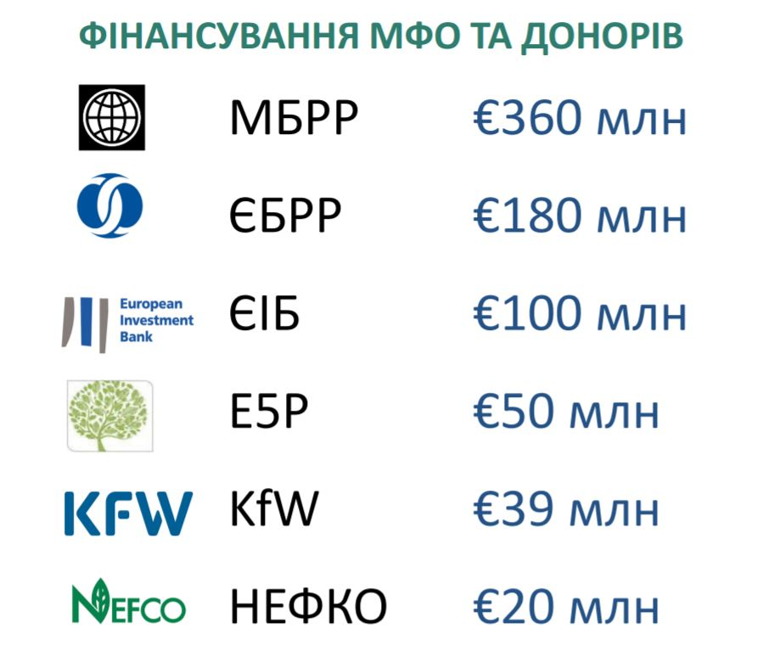

Slide 7



РОЗВИТОК КОМЕРЦІЙНОГО КРЕДИТУВАННЯ ДЛЯ МУНІЦИПАЛІТЕТІВ
«ЕНЕРГОКРЕДИТ»

Slide 8
Умови надання кредиту
Розроблена та затверджена стратегія енергоефективного розвитку регіону (області) та муніципалітету
Відсутність застави та гарантій з боку муніципалітету
Обов'язкове присвоєння муніципалітету кредитного рейтингу
Строк кредитування муніципалітетів – 5 років

Slide 9
Що цікавить Банк
перелік об’єктів, на яких планується впровадження енергоефективних заходів;
конкретні заходи до впровадження;
обсяг необхідних інвестицій (пооб’єктно);
готовність міста вкладати власні кошти;
система енергоменеджменту в місті;
підготовка ТЕО по проекту енергоефективності, що планується до реалізації;
стратегія міста до 2030 року щодо впровадження енергоефективних заходів;
можливості бюджету розвитку міста;
рівень процентної ставки;
обговорення комплектності пакету документів, призначення відповідальних за надання документів та строки подання інформації (фін. управління).

Slide 10





Партнери механізму фінансової підтримки

Slide 11



Slide 12


Slide 13
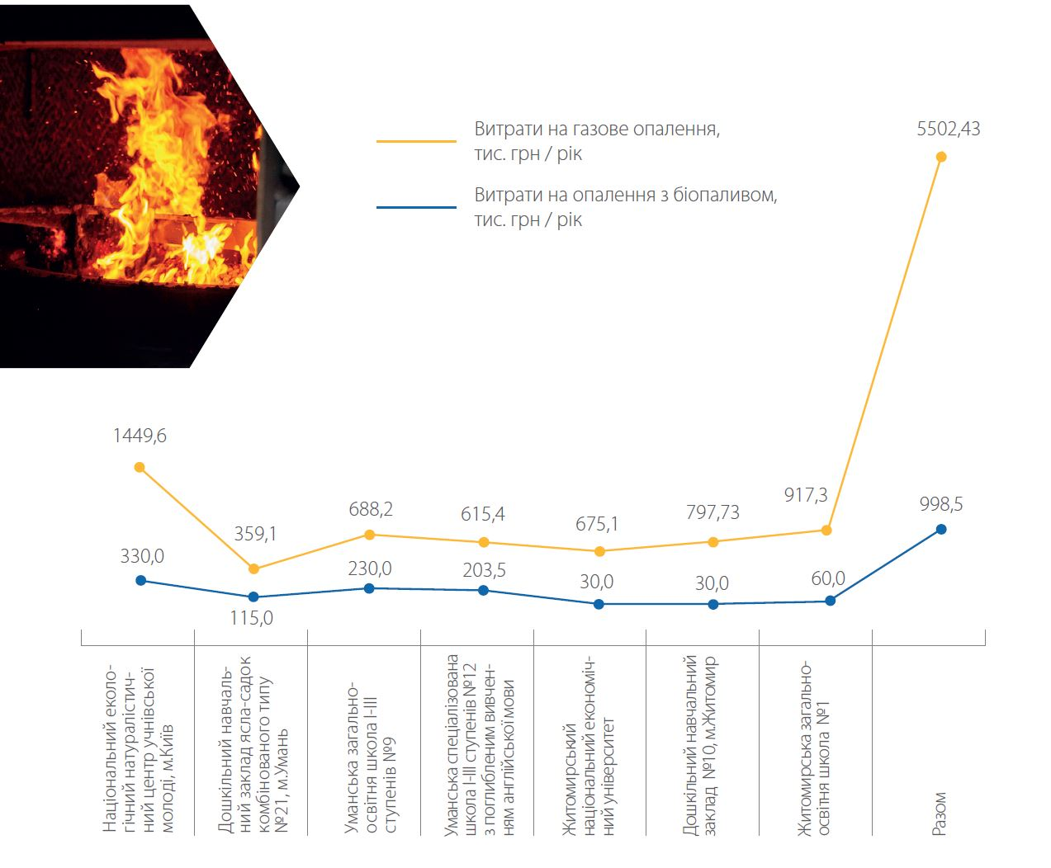

Slide 14
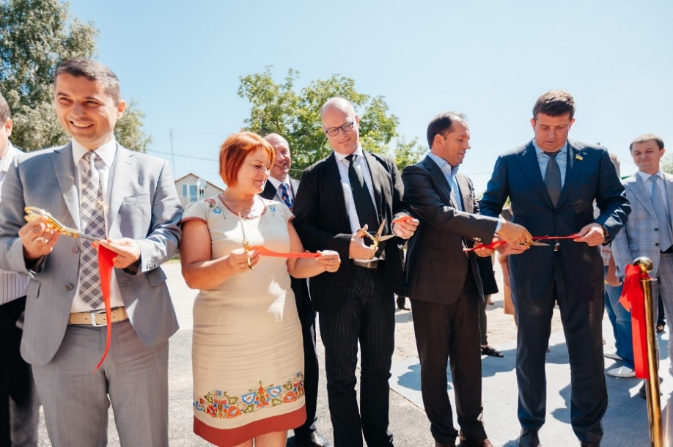
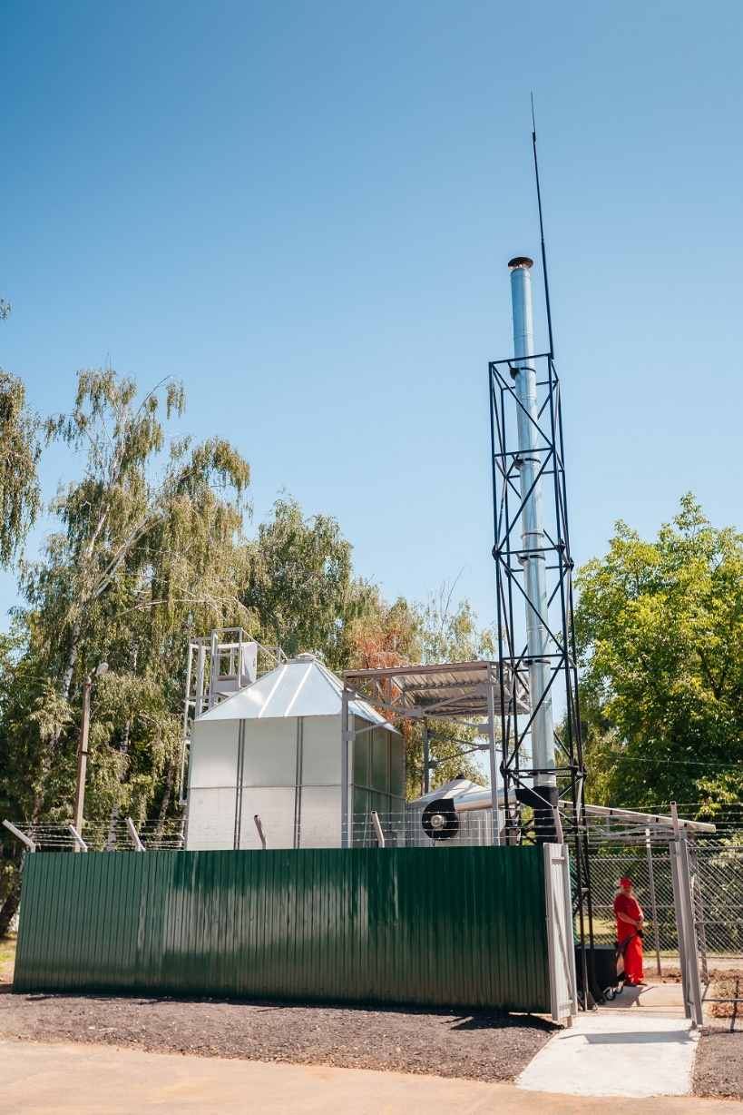
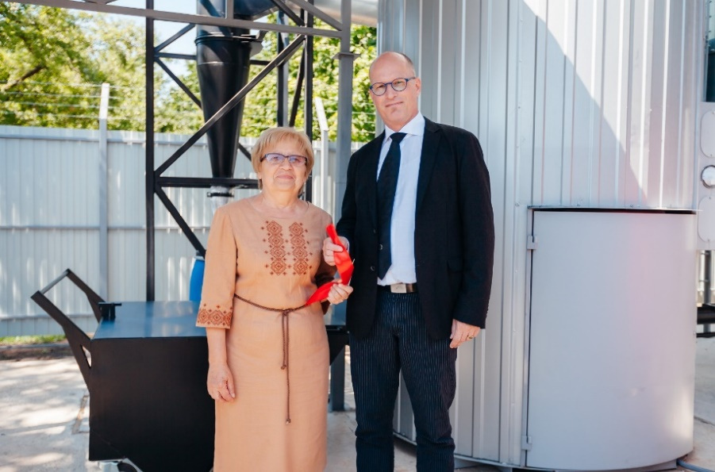
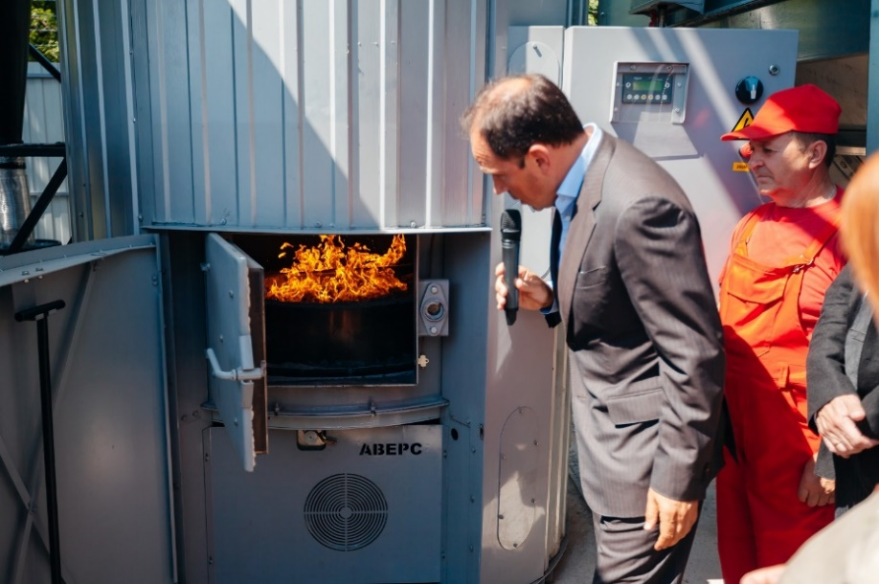
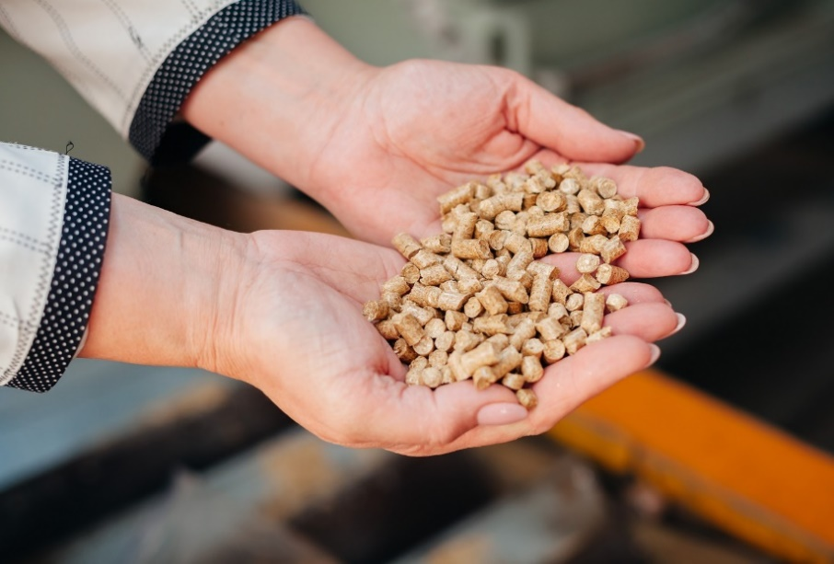
Впровадження пілотного проекту – УМАНЬ
1,1 мільйона гривень заощаджень міського бюджету протягом опалювального сезону

Slide 15
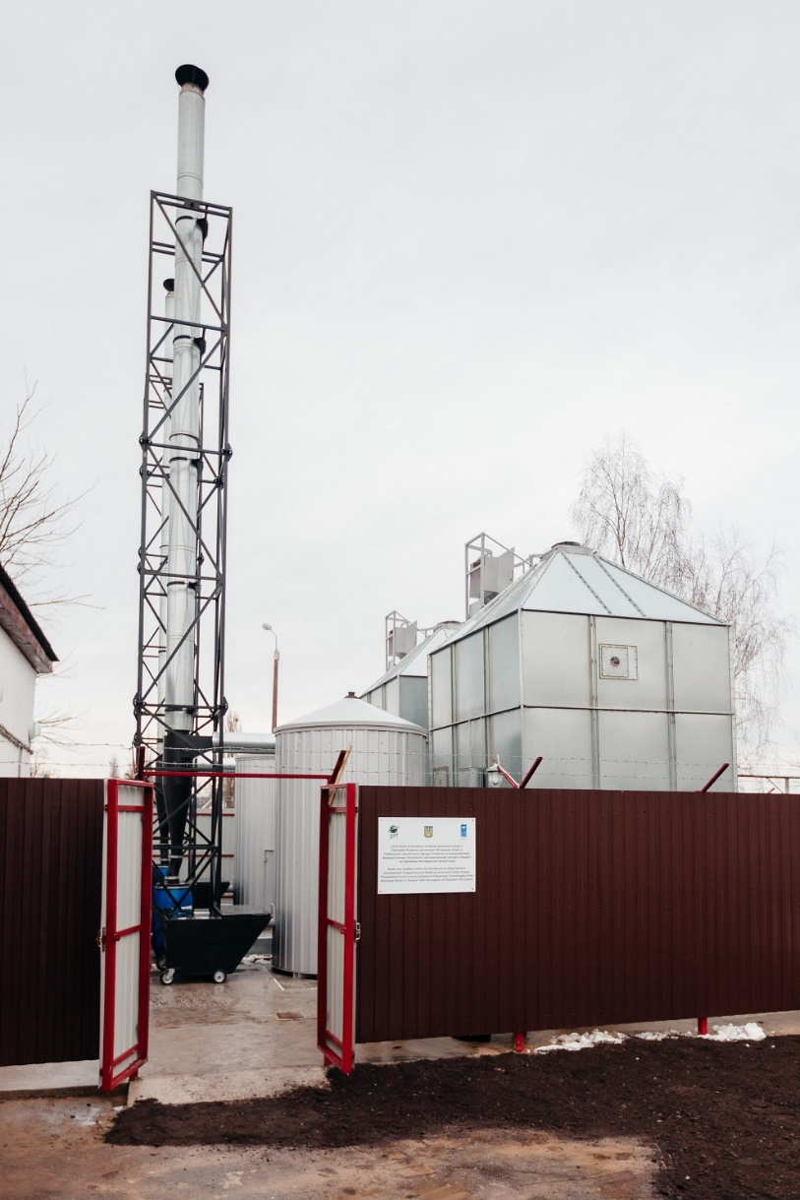
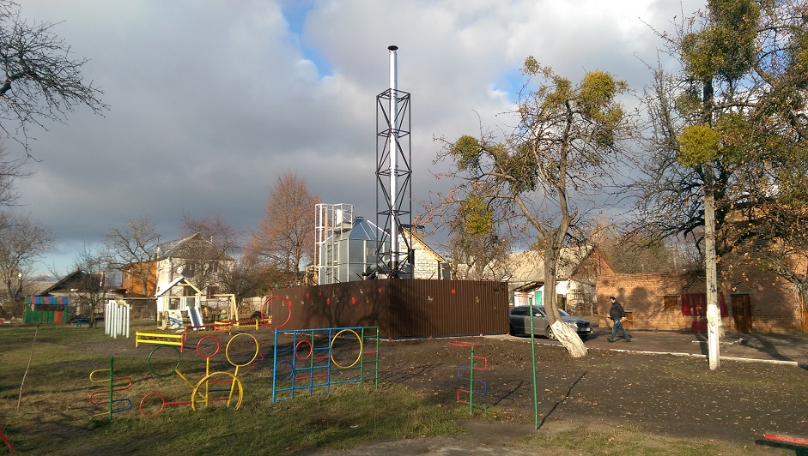
Пілотний проект в місті Житомир
1,7 мільйона гривень мільйона гривень заощаджень міського бюджету протягом опалювального сезону 2015-2016

Slide 16

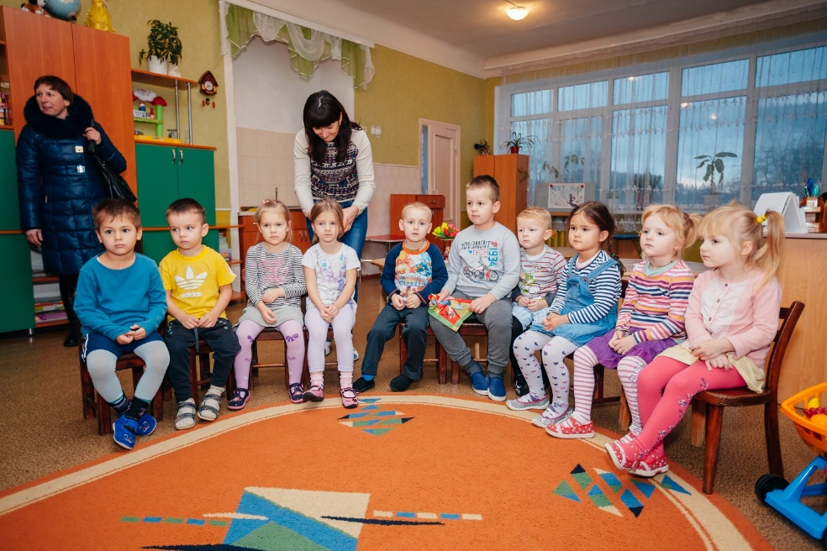
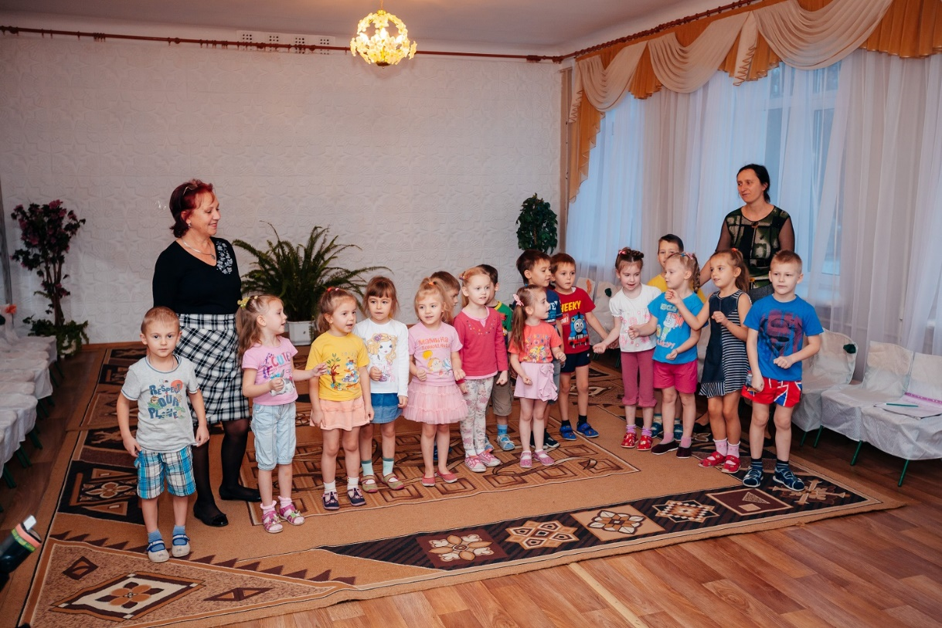

Ми робимо їх щасливими

Slide 17


Дякую Вам!
Проект ПРООН
«Розвиток та комерціалізація біоенергетичних технологій в муніципальному секторі в Україні»
www.ua.undp.org
www.bioenergy.in.ua

